Slide 1


Навык для Алисы «Хранитель идей»
Авторы: Атапина Полина и снорикова Дарья
Яндекс лицей

Slide 2
идея
Она заключалась в том, чтобы пользователи могли быстро сохранять свои ближайшие события и заметки, освободили свои головы от мыслей, которые нужно не забыть. По сравнению с обычными заметками, в данном навыке гораздо быстрее заносить данные, ведь вместо кучи кликов, можно просто сказать).
К тому же доступ к навыку можно осуществлять с нескольких устройств, достаточно зайти в свой аккаунт.

Slide 3
структура
Весь Код написан на языке python.Было создано 5 функций для заметок и столько же для событий, а также присутствую функции помощи и что умеет программа. Ну и само разумеется есть главная функция.
Для хранения информации пользователей используется json файл, который лежит на хостинге.
Имеется Advice Slip JSON API, благодаря которому пользователь может получить интересные советы. Так как данный api иностранный, все советы переводятся н русский помощью библиотеки deep translate
Еще наш навык умеет давать забавные советы, которые поднимут настроение пользователю.

Slide 4
структура
Используются такие библиотеки, как:
Requests
deep translate
Pymorphy2
Logging
random

Slide 5
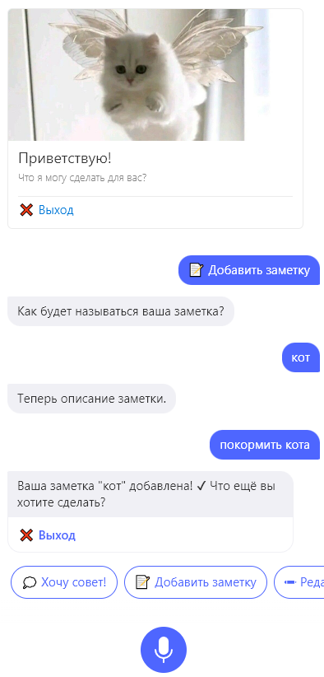
Украшения
Для того чтобы пользователь чувствовал себя комфортнее в навыке, мы добавили изображения котиков, а также различные смайлики в текст.
Присутствуют подсказки для пользователей.

Slide 6
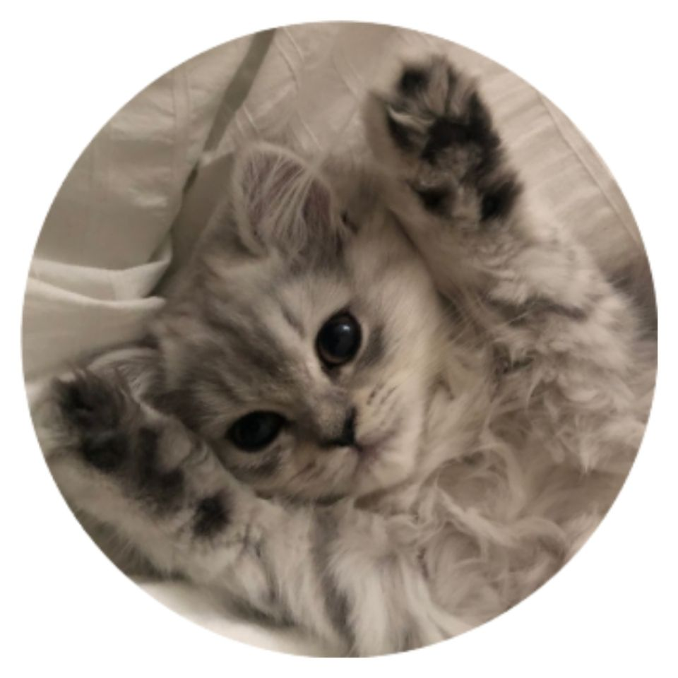
Возможности для развития
Добавить to do листы
сделать функцию для отображения событий на сегодня/завтра/неделю и так далее
Добавить больше котиков

Slide 7

Спасибо за внимание!

